Slide 1
Présentation d’une séance
Gwendoline Lobjeois
Académie de Caen Normandie

Slide 2
Introduction
Sujet : La division cellulaire des eucaryotes
Mitose
Méiose
Cycle cellulaire

Slide 3
Place dans les programmes
Thème : La Terre, la vie et l’organisation du vivant
Sous – thème: Transmission, variation et expression du patrimoine génétique
Partie : La division cellulaire des eucaryote

Slide 4
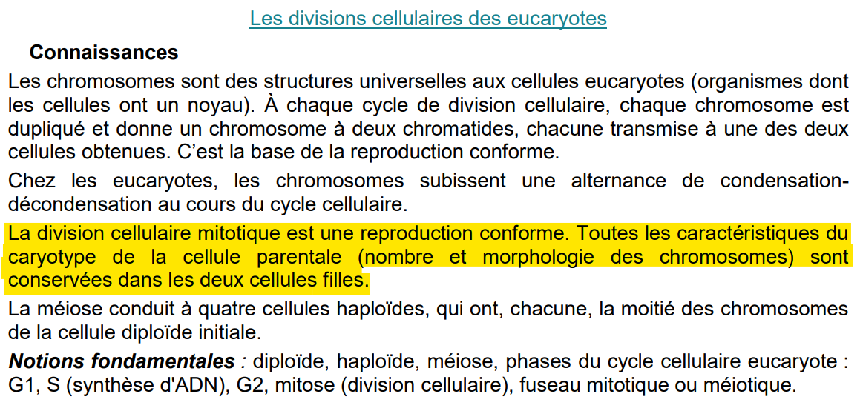
Connaissance

Slide 5
Séance d’enseignement
Prérequis
Cycle 4 : transmission de l’information génétique au cours des générations et mécanismes à l’origine de la diversité des individus Seconde: spécialisation des cellules Séance précédente : localisation de gènes et notion de caryotype d’une cellule somatique humaine; notion de cellule diploïde et haploïde, cycle cellulaire
Capacités / Compétences
- Recenser, extraire et exploiter des informations permettant de caractériser les phases d'un cycle cellulaire eucaryote. | - Pratiquer des démarches scientifiques

Slide 6
Intégration du TP dans une partie
Chapitre 1 : La transmission du patrimoine génétique chez les eucaryotes
I- Les cellules eucaryotes en division
- Les cellules eucaryotes
- Les 2 types de divisions cellulaires (mitose et méiose)
- Notion de cellule haploïde et diploïde
II- L’état des chromosomes au cours d’un cycle cellulaire
Situation problème :
Toutes les cellules d'un organisme contiennent le même nombre de chromosomes et proviennent toutes d'une cellule œuf unique.
Prise de représentation initiale :
Problématique : Comment la division cellulaire, permet-elle la conservation du nombre des chromosomes ?

Slide 7
Organisation et consigne
Organisation au sein de la classe : en binôme
Consigne :
A partir de tes observations au microscope et du tableur, tu suivras le comportement des chromosomes, et tu montreras en quoi la mitose permet la conservation du nombre de chromosomes.
Pour cela, réalise un schéma des différentes étapes de la mitose en associant ces étapes sur un graphique montrant l’évolution de la quantité d’ADN au cours du temps.

Slide 8
Intérêt du TP
Objectif notionnel : Comprendre comment se comportent les molécules d’ADN au cours d’un cycle cellulaire
Objectif attitude : sens de l’observation, avoir un esprit critique
Capacité : Recenser, extraire et exploiter des informations permettant de caractériser les phases d'un cycle cellulaire eucaryote.

Slide 9
Manipulation
Démonstration du TP

Slide 10
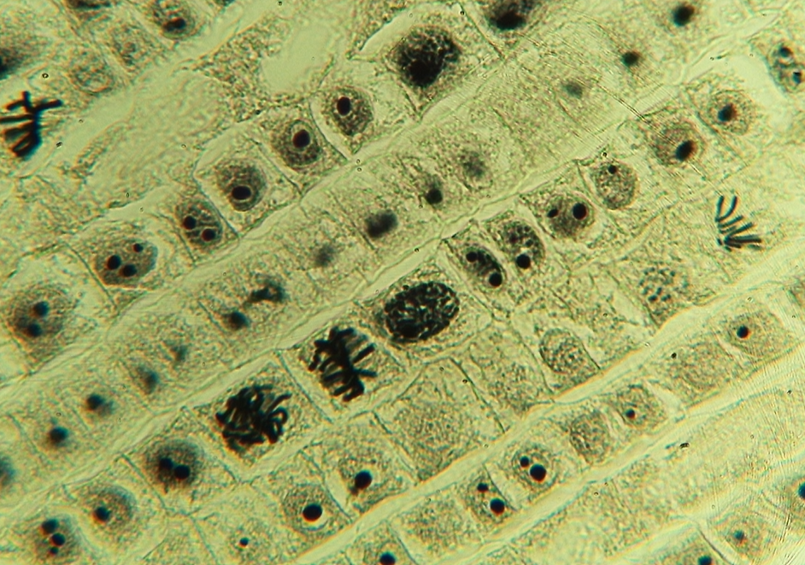
Observation

Slide 11
Bilan de la séance avec les élèves
En fin de séance : Mutualisation des observations et résultat des élèves.
Bilan :
La division cellulaire mitotique est une reproduction conforme.
Toutes les caractéristiques du caryotype de la cellule parentale (nombre et morphologie des chromosomes) sont conservées dans les deux cellules filles.
Schéma des étapes de la mitose

Slide 12
Les objectifs atteints durant cette séance
Objectif notionnel :
La division cellulaire est réalisée après la copie conforme du programme génétique (duplication).
Ceci permet aux deux cellules filles d’avoir des chromosomes en quantité et qualité identiques à la cellule mère. Toutes les cellules d’un individu proviennent de divisions successives à partir de la cellule œuf. Elles possèdent toutes le même programme génétique que celle de la cellule œuf.
Objectif méthodologique :
- Communiquer dans un domaine scientifique : oral, écrit, schéma, graphique…
- Raisonner.. Trier, mettre en relation, adopter une démarche scientifique…

